Slide 1
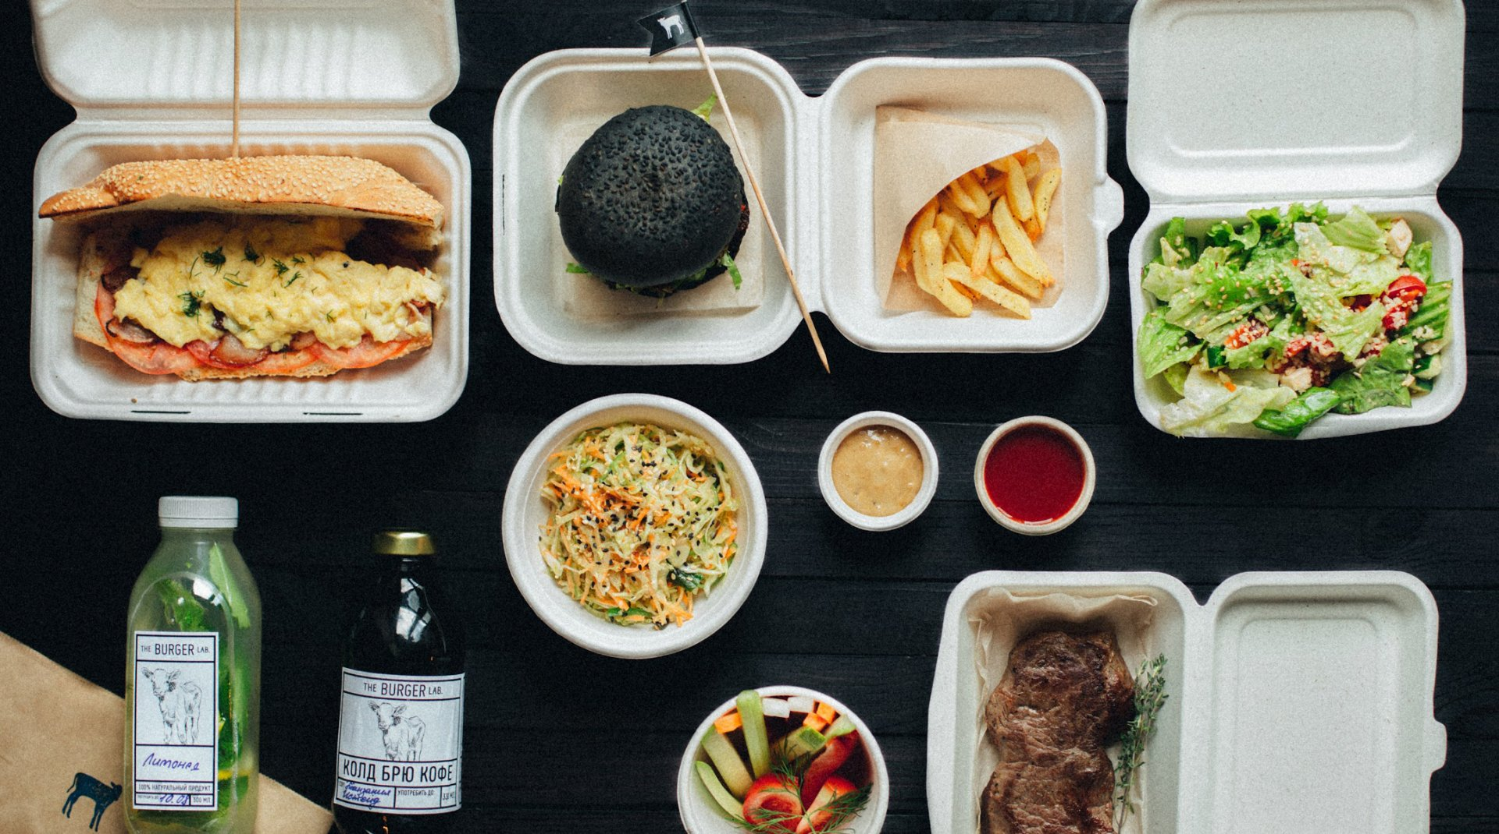
TimeSetBread-Delivery
Created by:
Stepan Stetsko
Bohdan Levkiv
Taras Bartoshevskiy

Slide 2
Функціонал програми:
1) Містить певну кількість ресторанів, з яких можна замовити доставку (добавити в корзину)
2) Кожен ресторан під час запуску програми загружає власне меню з файлу .txt, який створений попередньо.
3)В програмі присутній адміністратор, якому потрібно авторизуватись, щоб під час роботи змінювати меню конкретного ресторану і зберігати зміни в файл, про який написано вище (див. пункт 2).
4)Після оформлення доставки зберігає чек (.txt) у спеціальну папку замовлень.
5)Є можливість переобирати кількість певної страви, видаляти страви безпосередньо у кошику замовлень та повністю скасовувати оформлення замовлення.

Slide 3
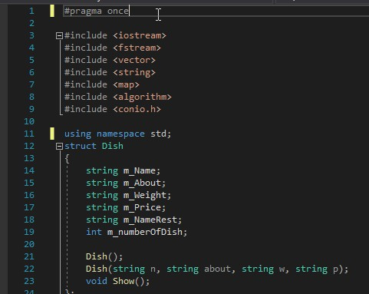
Страва(Dish)
Структура складається з імені страви, її опису, ваги, ціни. Під час роботи програми в додаткові поля записуються необхідні для коректної обробки інформації дані (m_NameRest – до якого ресторану належить, m_numberOfDish – кількість екземплярів страви)

Slide 4
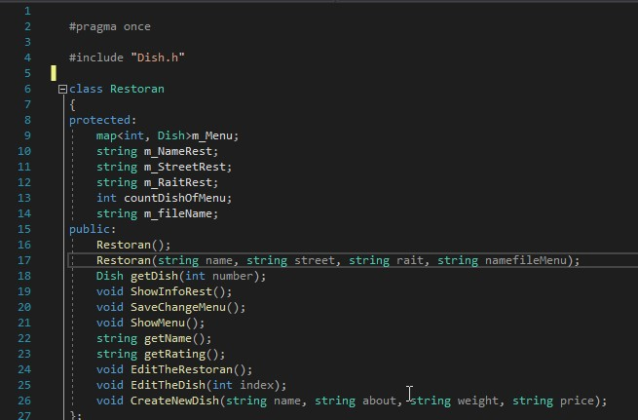
Ресторан(Restoran)
Містить меню страв.
Має назву. Вулицю, де знаходиться. Рейтинг.
Змінну кількості усіх страв, назву файлу, з якого загружає і в подальшому зберігає меню.

Slide 5
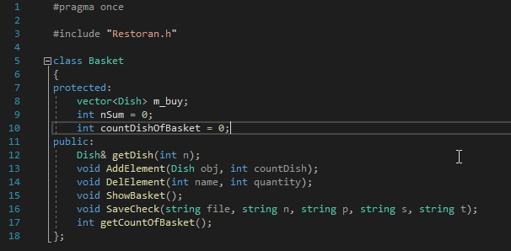
Корзина (Basket)
Містить страви, які потрібно оформити.
Загальну вартість доставки.
Кількість страв у корзині.

Slide 6
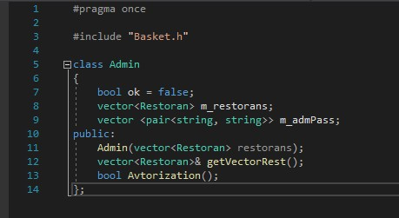
Адміністратор(Admin)
Править будь-яку інформацію ресторанів.(Якщо авторизуватись).
Містить в собі усі ресторани, які є створені.

Slide 7
Приємного тестування ;)

